Slide 1
Questions flash 5°
“L'enseignement devrait être ainsi : celui qui le reçoit le recueille comme un don inestimable mais jamais comme une contrainte pénible.”
Albert Einstein

Slide 2
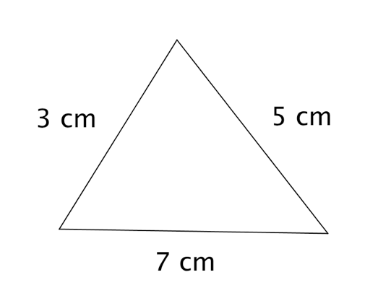
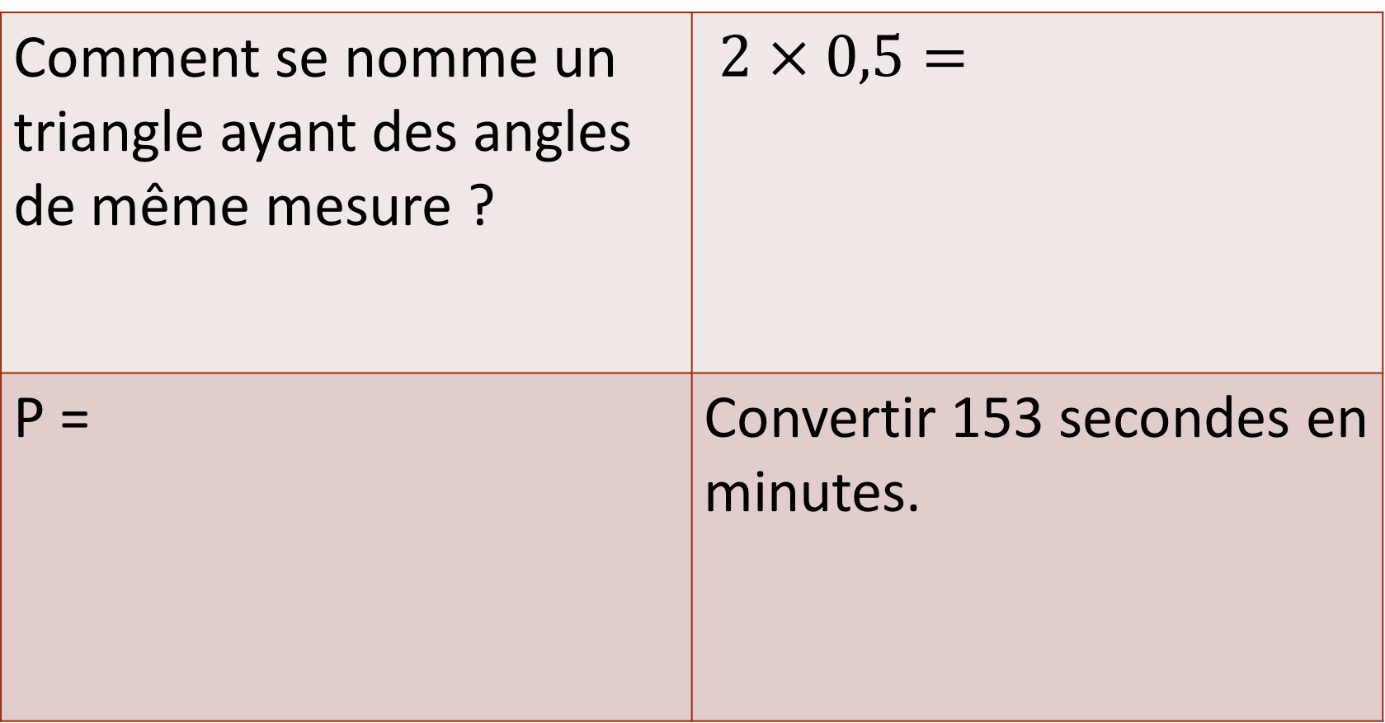
Questions flash 1
Comment se nomme un triangle ayant des angles de même mesure ?
P = | Convertir 153 secondes en minutes.
Notes:
Commentaires : calcul mental réfléchi

Slide 3
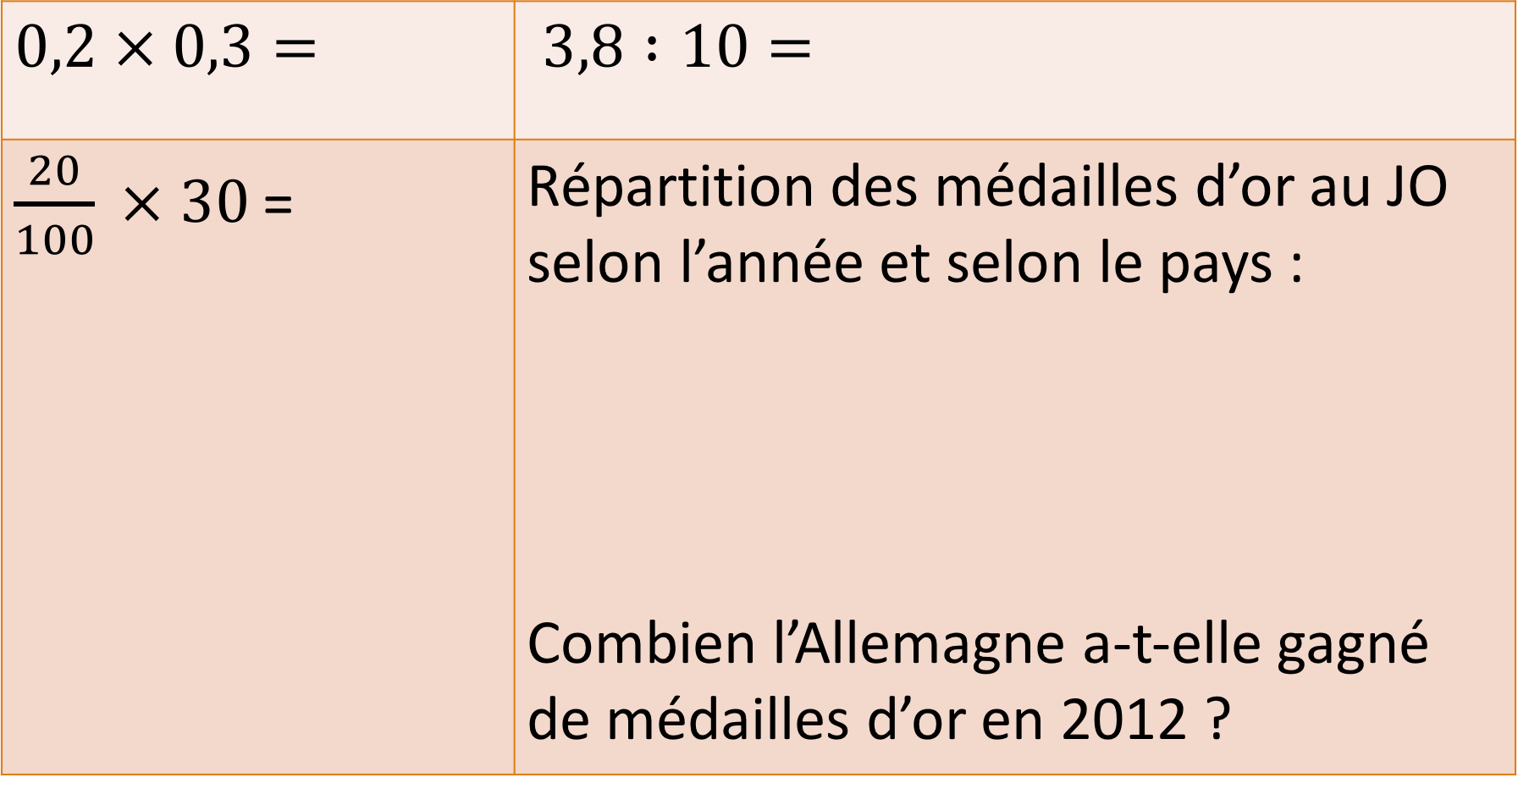
Questions flash 2
 | Répartition des médailles d’or au JO selon l’année et selon le pays : Combien l’Allemagne a-t-elle gagné de médailles d’or en 2012 ?
Pays Année | Chine | Allemagne | Russie
2012 | 38 | 11 | 23
2016 | 26 | 17 | 19
Notes:
Commentaires :

Slide 4
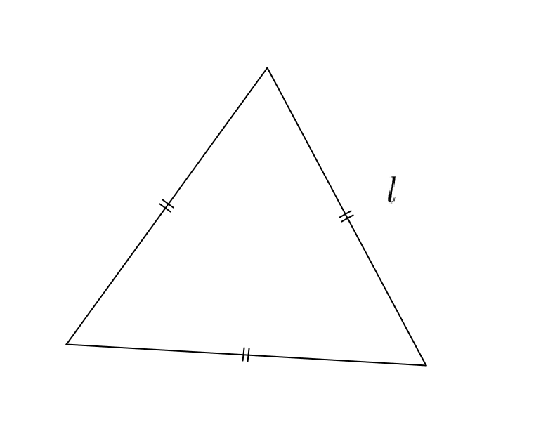
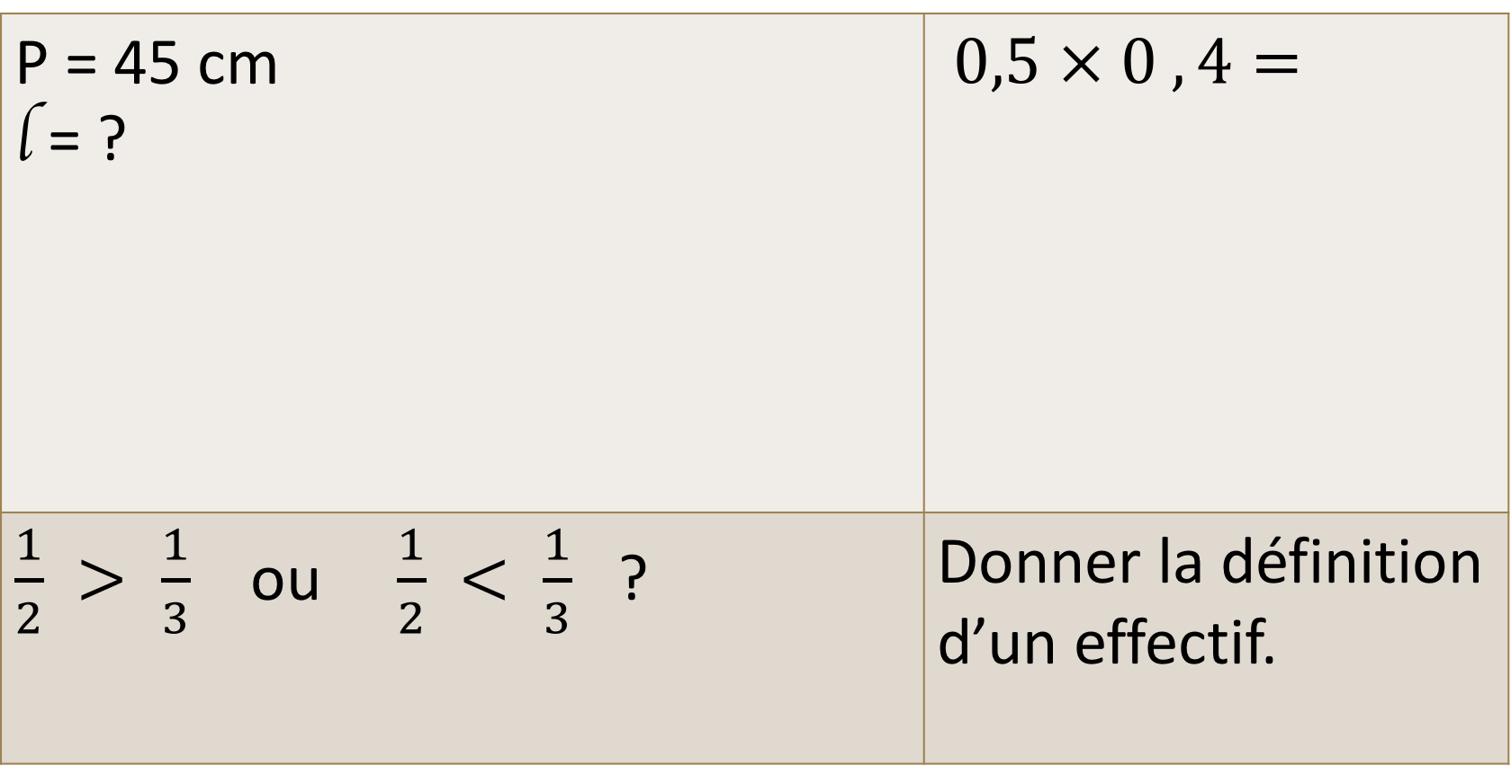
Questions flash 3
P = 45 cm l = ?
 | Donner la définition d’un effectif.
Notes:
Commentaires : calcul mental réfléchi

Slide 5
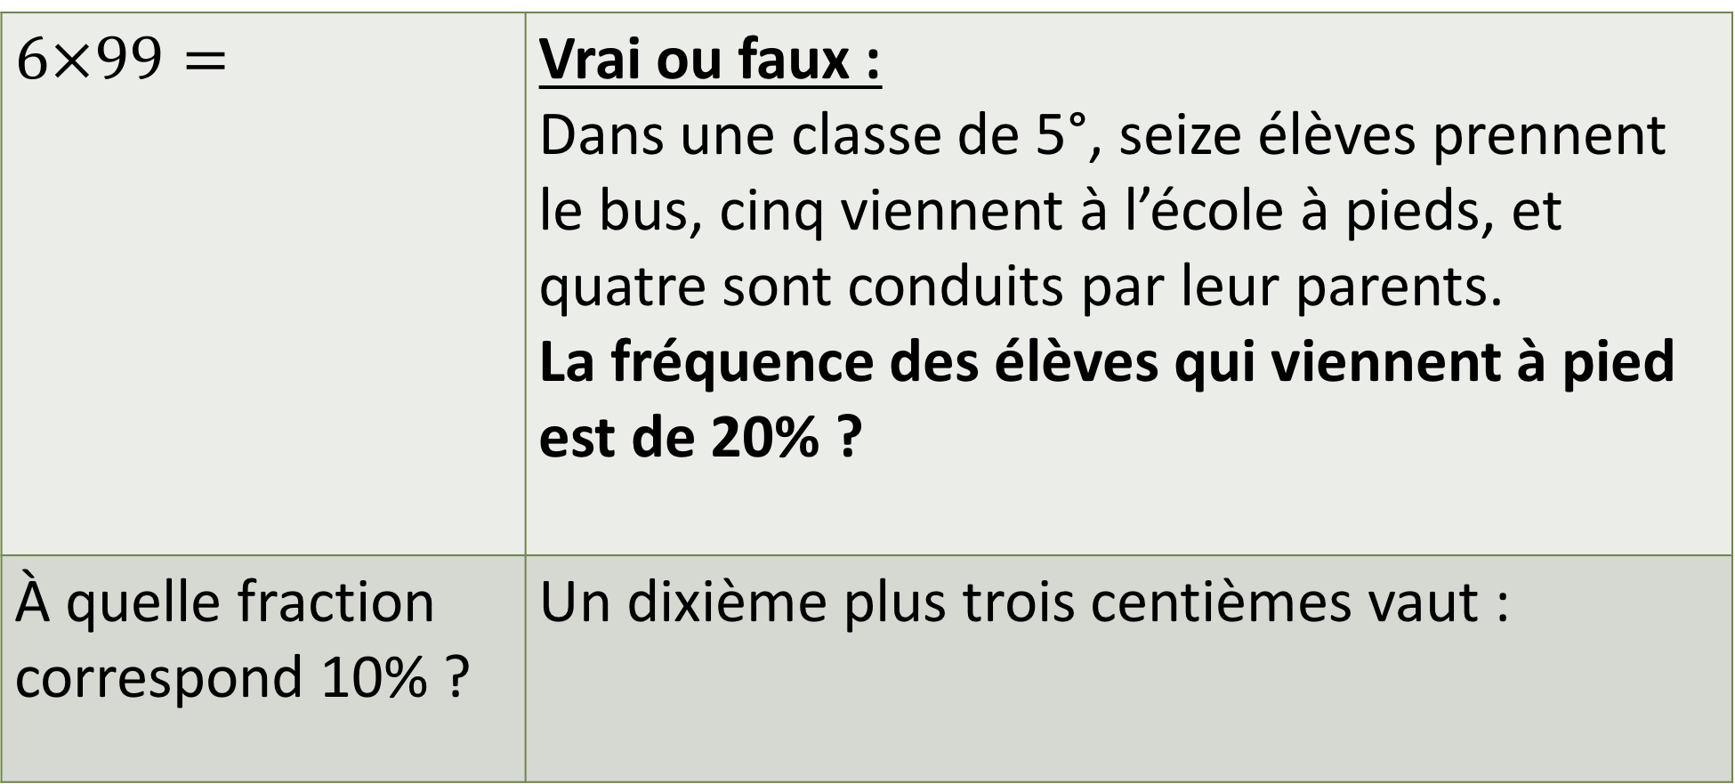
Questions flash 4
 | Vrai ou faux : Dans une classe de 5°, seize élèves prennent le bus, cinq viennent à l’école à pieds, et quatre sont conduits par leur parents. La fréquence des élèves qui viennent à pied est de 20% ?
À quelle fraction correspond 10% ? | Un dixième plus trois centièmes vaut :
Notes:
Commentaires :

Slide 6
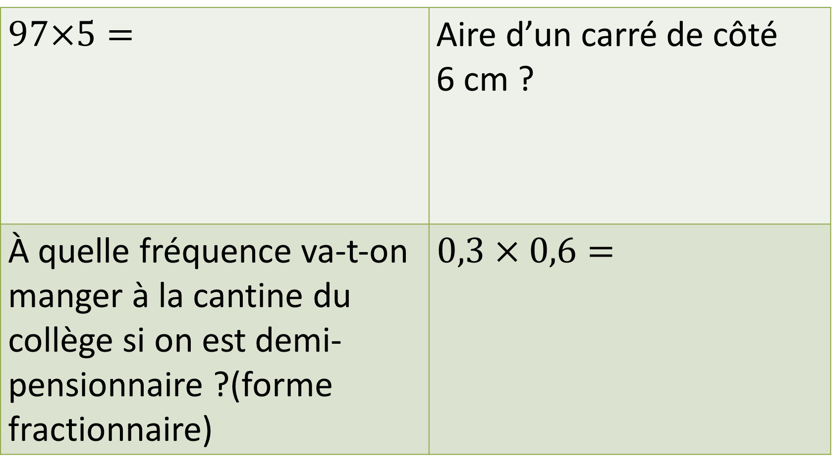
Questions flash 5
 | Aire d’un carré de côté 6 cm ?
À quelle fréquence va-t-on manger à la cantine du collège si on est demi-pensionnaire ?(forme fractionnaire)
Notes:
Commentaires : calcul mental réfléchi

Slide 7
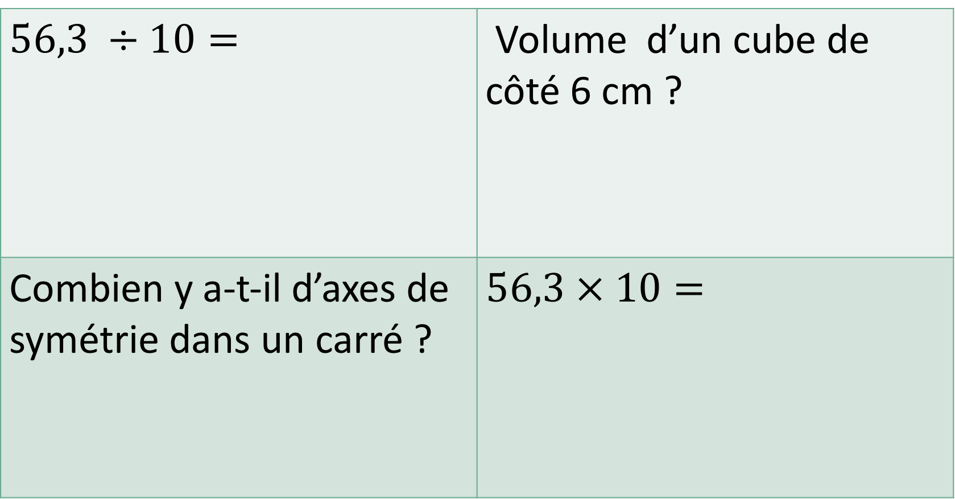
Questions flash 6
 | Volume d’un cube de côté 6 cm ?
Combien y a-t-il d’axes de symétrie dans un carré ?
Notes:
Commentaires :

Slide 8
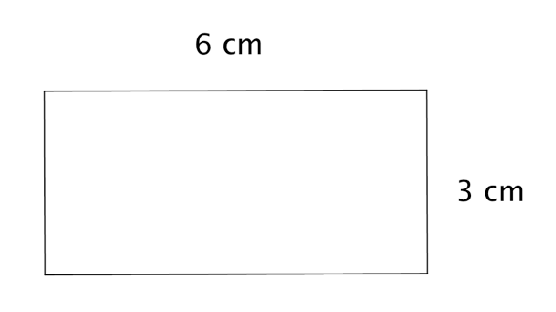
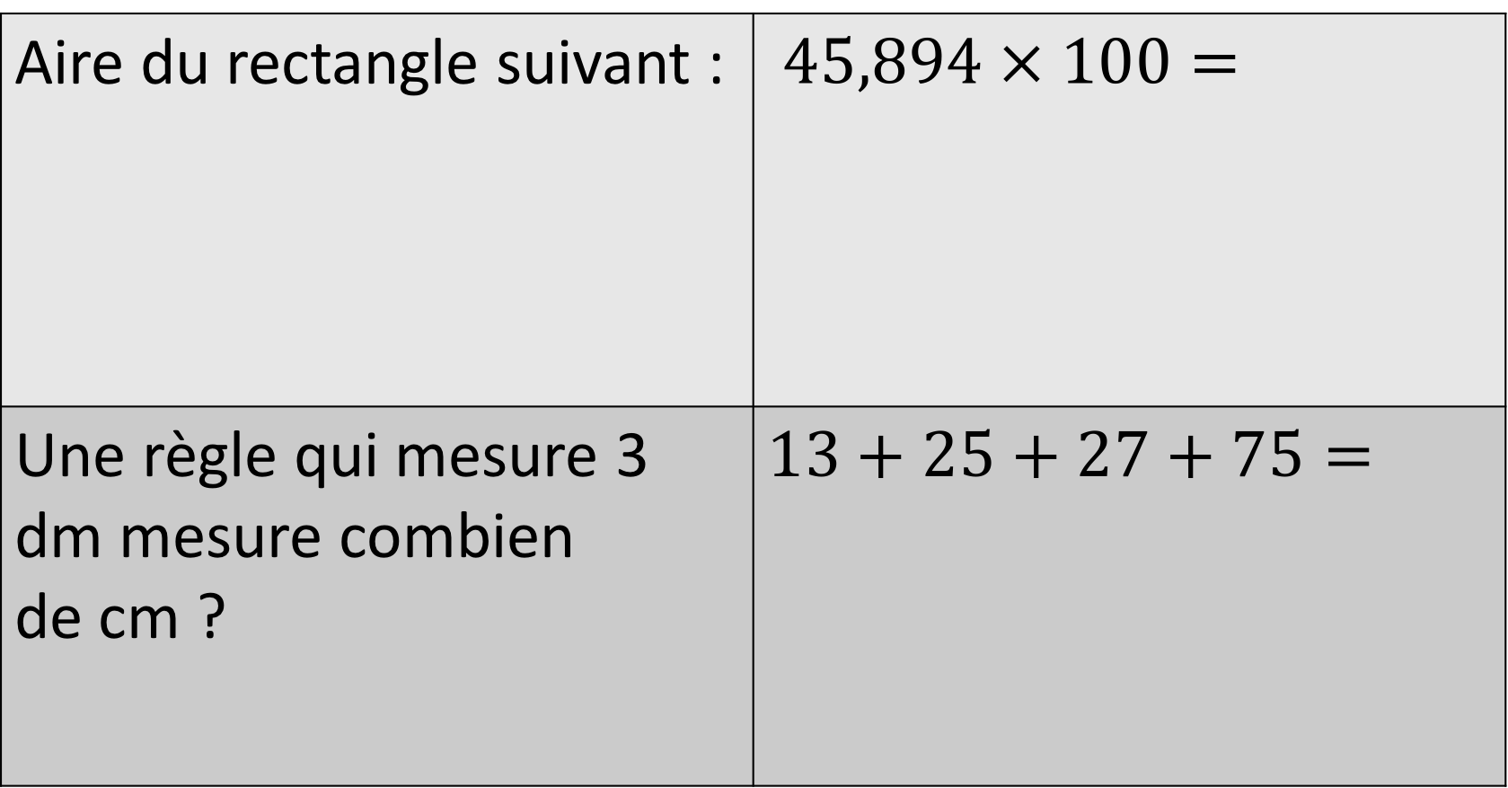
Questions flash 7
Aire du rectangle suivant :
Une règle qui mesure 3 dm mesure combien de cm ?
Notes:
Commentaires : calcul mental réfléchi

Slide 9
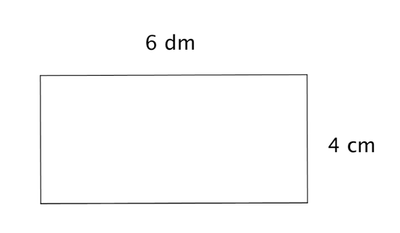
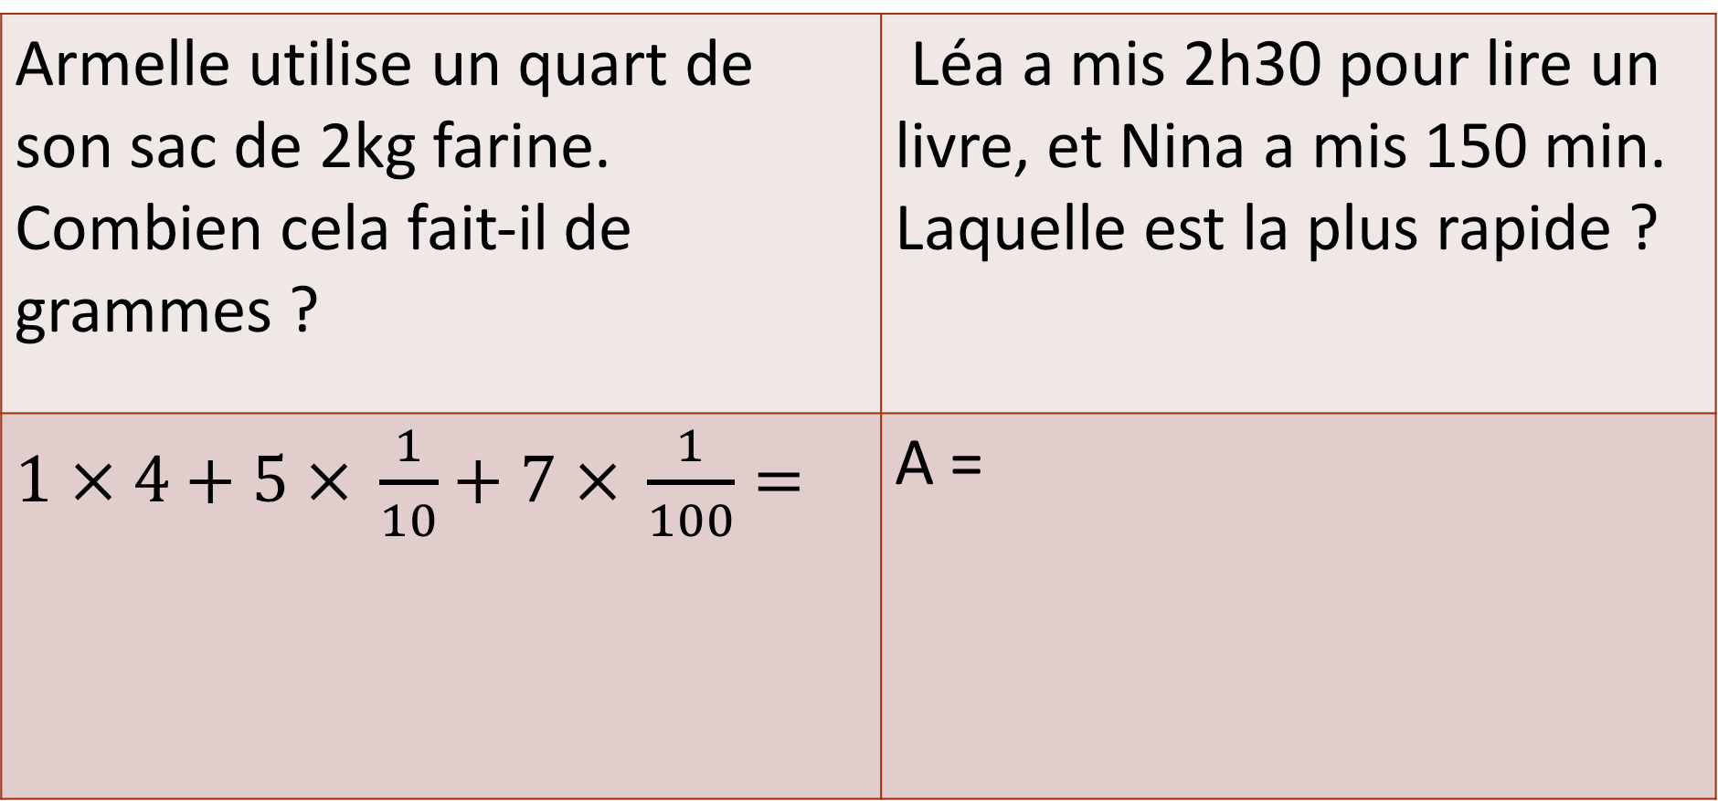
Questions flash 8
Armelle utilise un quart de son sac de 2kg farine. Combien cela fait-il de grammes ? | Léa a mis 2h30 pour lire un livre, et Nina a mis 150 min. Laquelle est la plus rapide ?
 | A =
Notes:
Commentaires :

Slide 10
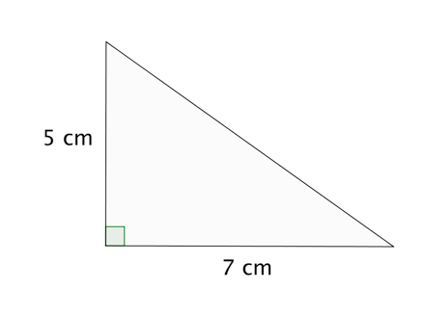
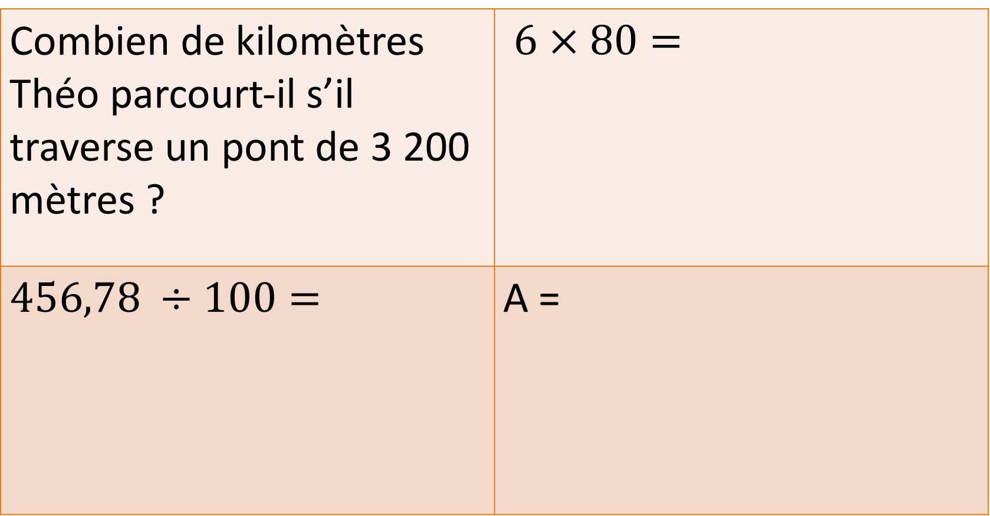
Questions flash 9
Combien de kilomètres Théo parcourt-il s’il traverse un pont de 3 200 mètres ?
 | A =
Notes:
Commentaires : calcul mental quasi automatisé

Slide 11
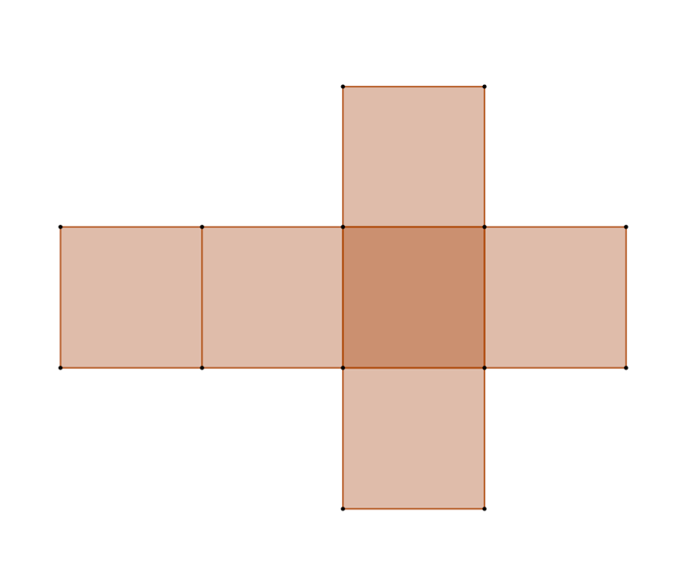
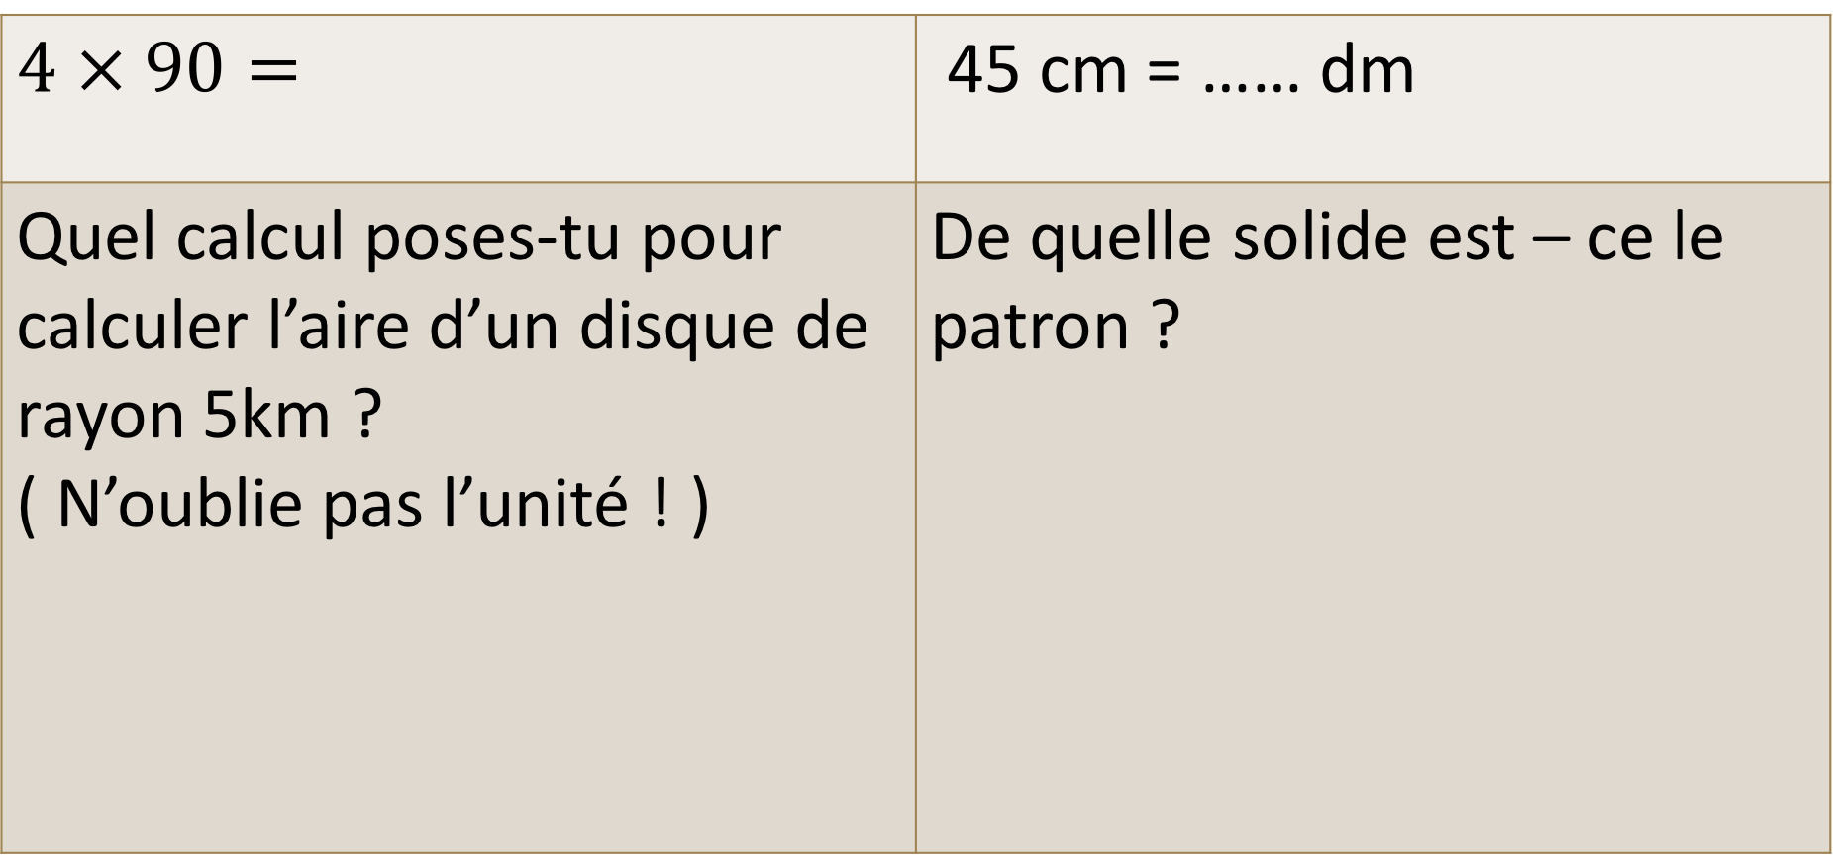
Questions flash 10
 | 45 cm = …… dm
Quel calcul poses-tu pour calculer l’aire d’un disque de rayon 5km ? ( N’oublie pas l’unité ! ) | De quelle solide est – ce le patron ?
Notes:
Commentaires :

Slide 12
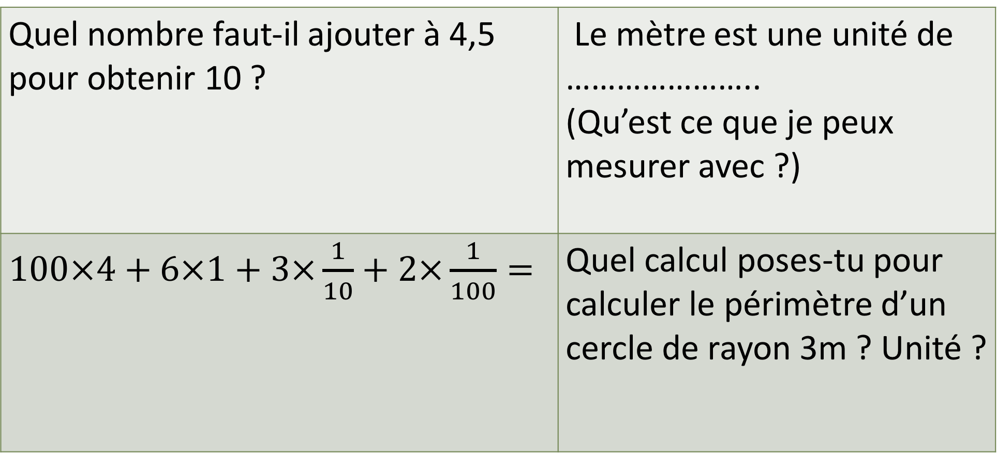
Questions flash 11
Quel nombre faut-il ajouter à 4,5 pour obtenir 10 ? | Le mètre est une unité de ………………….. (Qu’est ce que je peux mesurer avec ?)
 | Quel calcul poses-tu pour calculer le périmètre d’un cercle de rayon 3m ? Unité ?
Notes:
Commentaires :

Slide 13
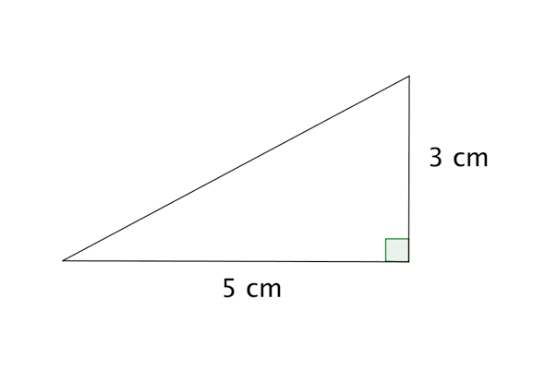
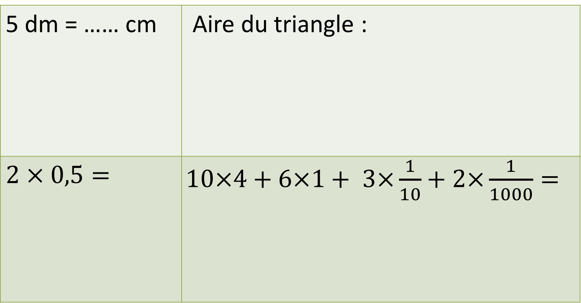
Questions flash 12
5 dm = …… cm | Aire du triangle :
Notes:
Commentaires :

Slide 14
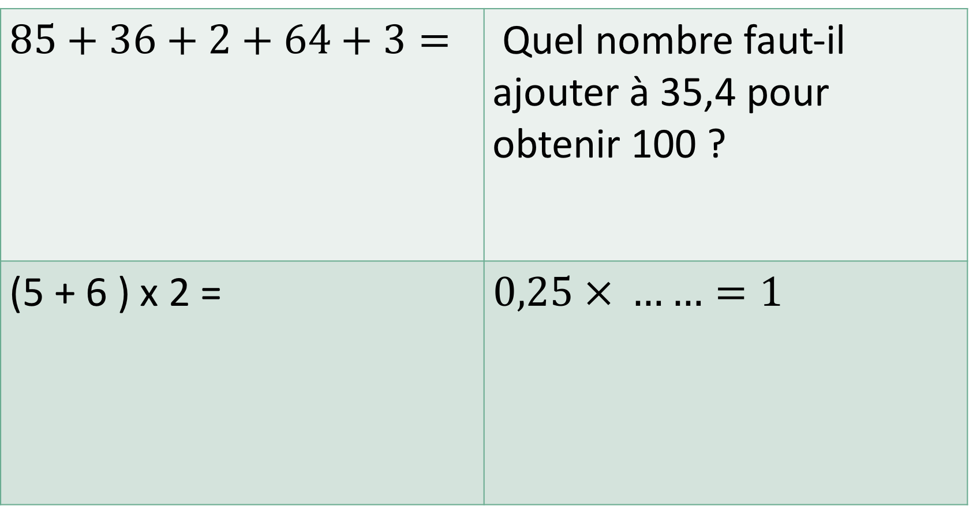
Questions flash 13
 | Quel nombre faut-il ajouter à 35,4 pour obtenir 100 ?
(5 + 6 ) x 2 =
Notes:
Commentaires : calcul mental réfléchi et automatisé

Slide 15
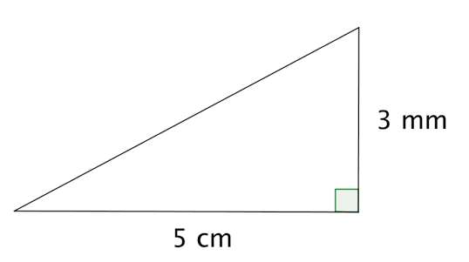
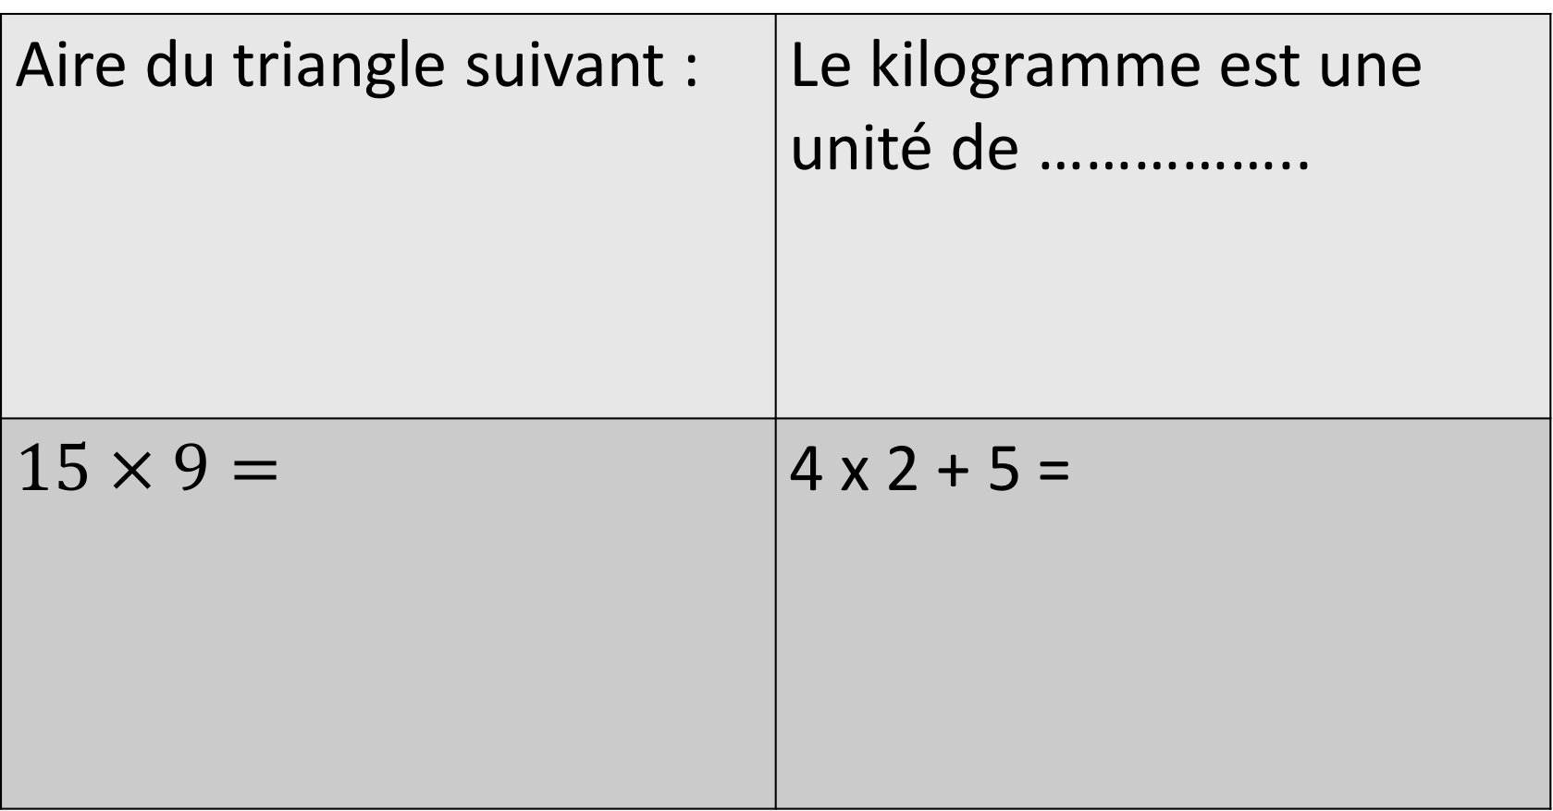
Questions flash 14
Aire du triangle suivant : | Le kilogramme est une unité de ……………..
 | 4 x 2 + 5 =
Notes:
Commentaires :

Slide 16
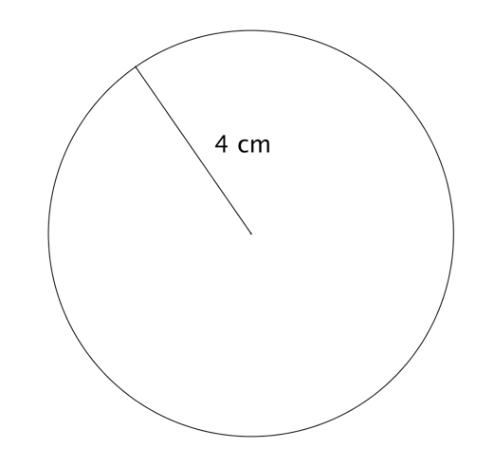
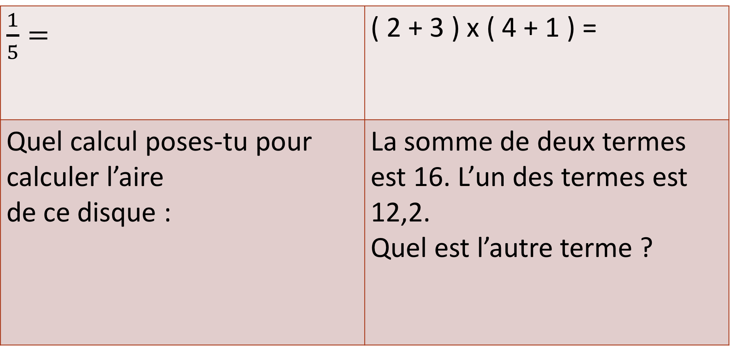
Questions flash 15
 | ( 2 + 3 ) x ( 4 + 1 ) =
Quel calcul poses-tu pour calculer l’aire de ce disque : | La somme de deux termes est 16. L’un des termes est 12,2. Quel est l’autre terme ?
Notes:
Commentaires : à gauche calcul mental automatisé ; à droite réfléchi

Slide 17
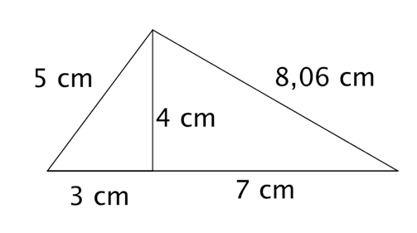
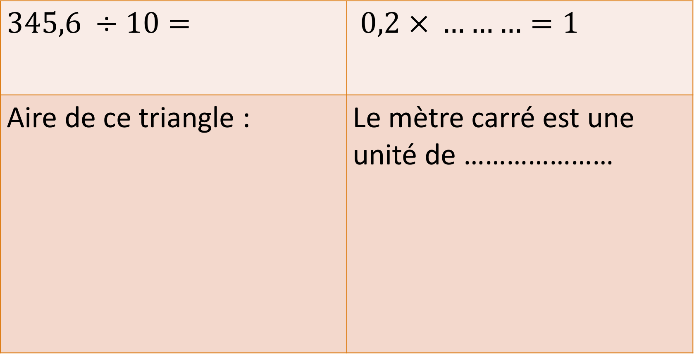
Questions flash 16
Aire de ce triangle : | Le mètre carré est une unité de …………………
Notes:
Commentaires :

Slide 18
Questions flash 17
La différence de deux termes est 0,6. Le plus petit est 5,4. Quel est le plus grand ? | 36 dam = …… m
Le mm³ est une unité de ………………… | 2 + 3 x 4 + 1 =
Notes:
Commentaires : Comparer avec le précédent pour les priorités opératoires.

Slide 19
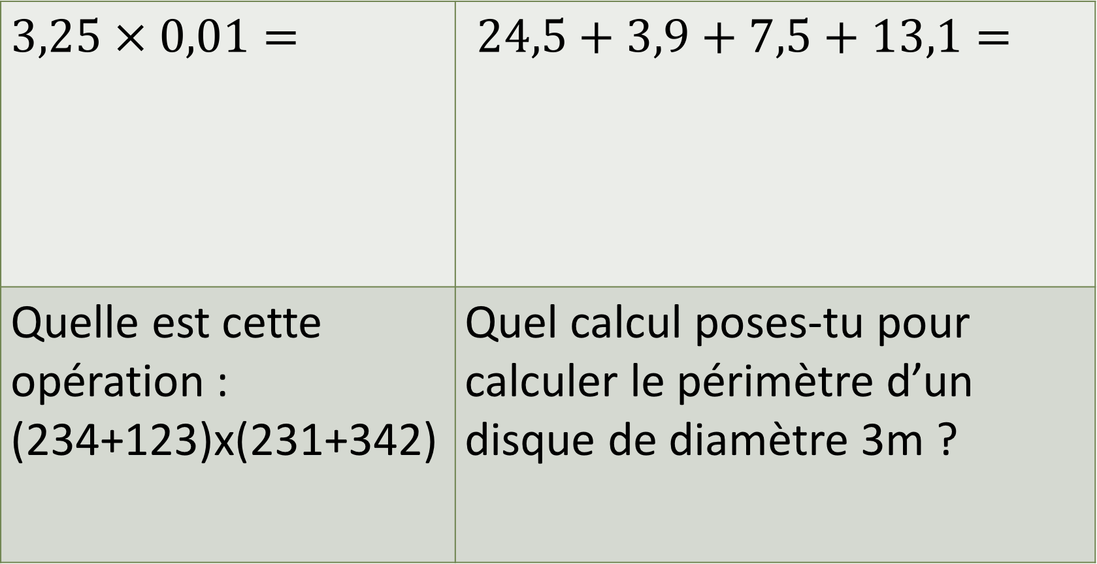
Questions flash 18
Quelle est cette opération : (234+123)x(231+342) | Quel calcul poses-tu pour calculer le périmètre d’un disque de diamètre 3m ?
Notes:
Commentaires : « Quelle opération est-ce que je fais en dernier ?

Slide 20
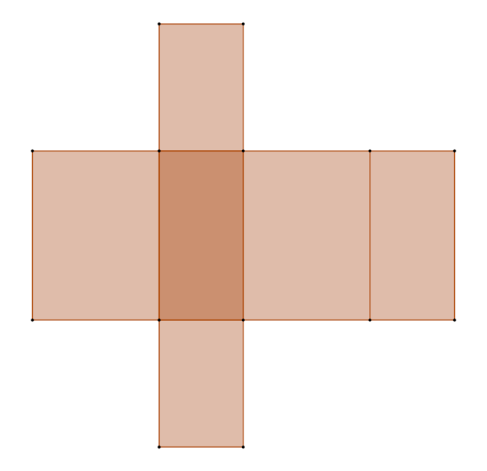

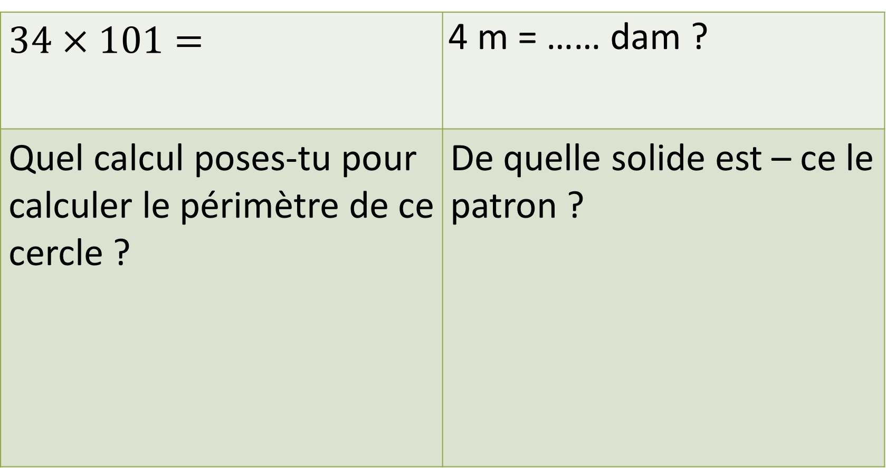
Questions flash 19
 | 4 m = …… dam ?
Quel calcul poses-tu pour calculer le périmètre de ce cercle ? | De quelle solide est – ce le patron ?
Notes:
Commentaires :

Slide 21
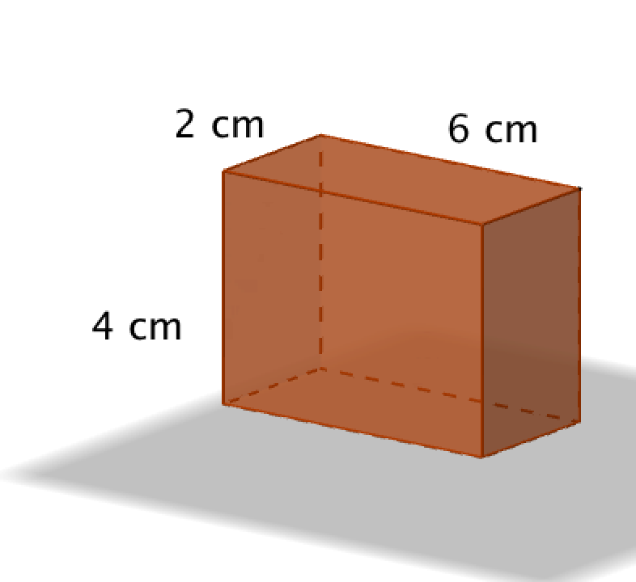
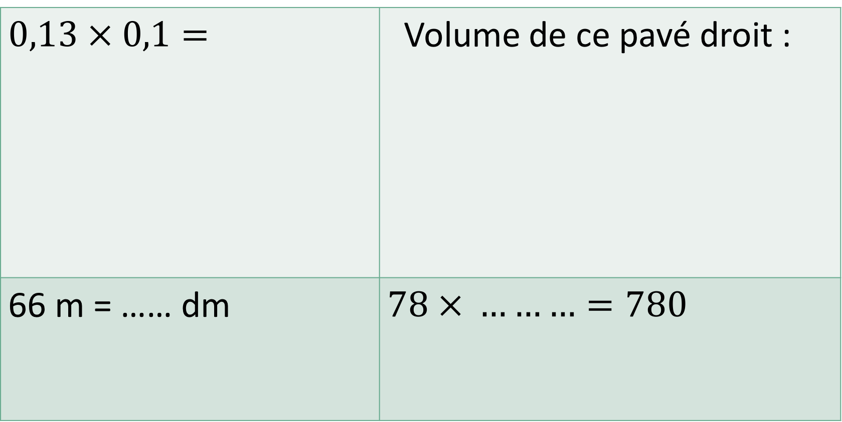
Questions flash 20
 | Volume de ce pavé droit :
66 m = …… dm
Notes:
Commentaires :

Slide 22
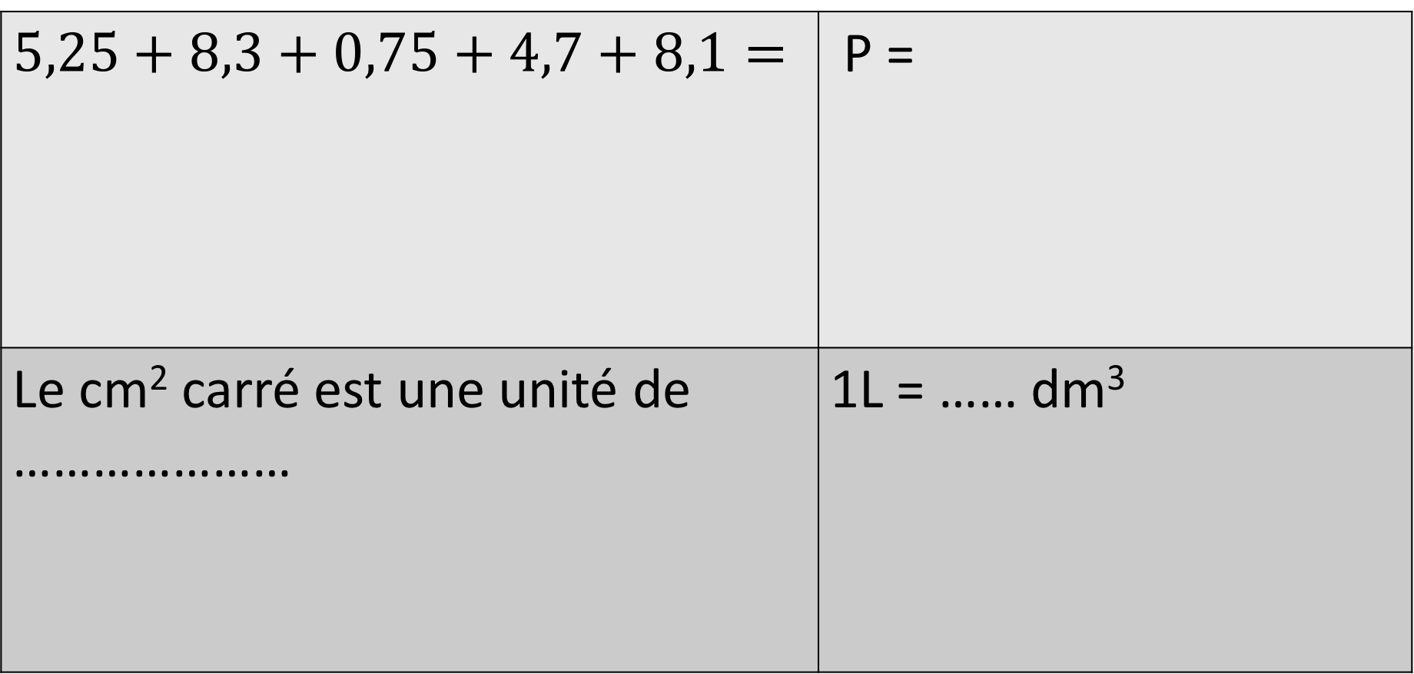
Questions flash 21
 | P =
Le cm² carré est une unité de ………………… | 1L = …… dm³
Notes:
Commentaires :

Slide 23
Questions flash 22
La différence de deux termes est 0,6. Le plus grand est 5,4. Quel est le plus petit ? | 4,01 + 3,9 + 5,1 + 8,99 + 12,5 =
5 x 99 + 2 + 3 = | Le jour est une unité de …………………..
Notes:
Commentaires :

Slide 24
Questions flash 23
Volume d’un pavé droit dont les dimensions sont les suivantes : L = 6 l = 4 h = 2 | 1 m = …… dam ?
1 + 9:2 = | Convertir 278 secondes en minutes.
Notes:
Commentaires :

Slide 25
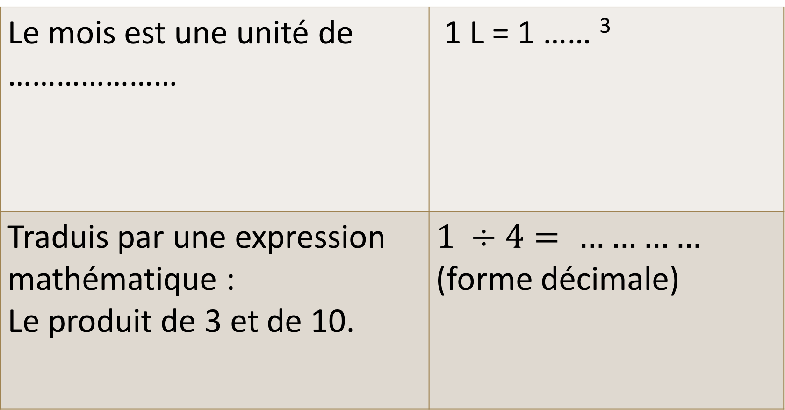
Questions flash 24
Le mois est une unité de ………………… | 1 L = 1 …… ³
Traduis par une expression mathématique : Le produit de 3 et de 10.
Notes:
Commentaires :

Slide 26
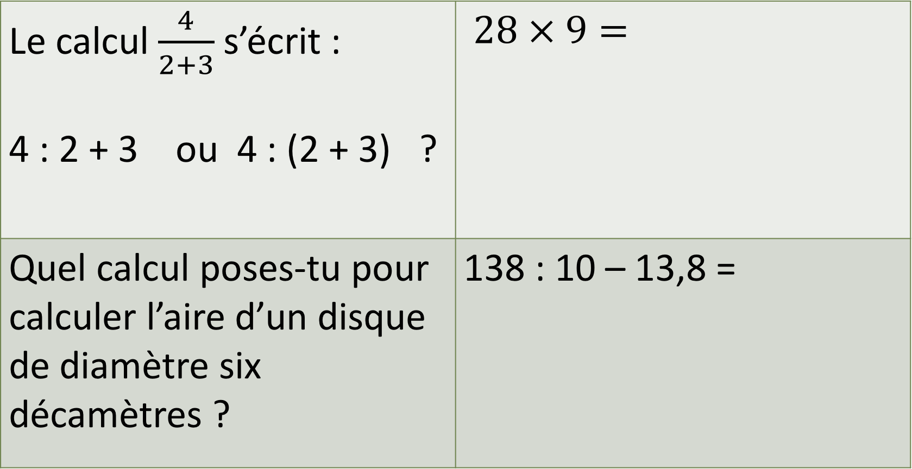
Questions flash 24
Quel calcul poses-tu pour calculer l’aire d’un disque de diamètre six décamètres ? | 138 : 10 – 13,8 =

Slide 27
Questions flash 25
Quel calcul poses-tu pour calculer l’aire d’un disque de diamètre six décamètres ? | 138 : 10 – 13,8 =
Notes:
Commentaires :

Slide 28
Questions flash 26
À quel calcul correspond : « Multiplier 5,29 par 10 puis ajouter le produit de 78 par 0,01 » • 5,29 x 10 + 78 x 0,01 ? • (5,29 x 10 + 78) x 0,01 ? | Compléter le tableau de proportionnalité :
38 x 11 = | 34 dm = …… mm
4 | 12
 | 9
Notes:
Commentaires : Méthode pour x11 ou distrib 10-1

Slide 29
Questions flash 27
Traduis par une expression mathématique : Le produit de 12 et de 6. | 500 g = ……… kg
Le gramme est une unité de ………………… | Quel calcul poses-tu pour calculer l’aire d’un disque de rayon 4 cm ? En mm² ?
Notes:
Commentaires :

Slide 30
Questions flash 28
A = | À quel calcul correspond : Ajouter 4,2 à 8,3 puis multiplier par 20 ?
11 x 52 = | 34 – 3 x 4 =
Notes:
Commentaires :
11 x 52 = 5 (5+2) 2 = 572
11 x 432 = 4 (4+3) (3+2) 2 = 4752
11 x 5834 = 5 (5+8)(8+3)(3+4) 4 = 5 (5+8+1) 1 7 4 = (5+1) 4 1 7 4 = 64 174

Slide 31
Questions flash 29
28 x 11 = | Traduis par une expression mathématique : Le triple de 15.
Quel calcul poses-tu pour calculer l’aire d’un disque de rayon 5mm ? | 3 + 2 x 0 =
Notes:
Commentaires :

Slide 32
Questions flash 30
L’heure est une unité de ………………….. | Prendre le quart de 12.
28 dam = …… m | 2 + 4 x 5 =
Notes:
Commentaires :

Slide 33
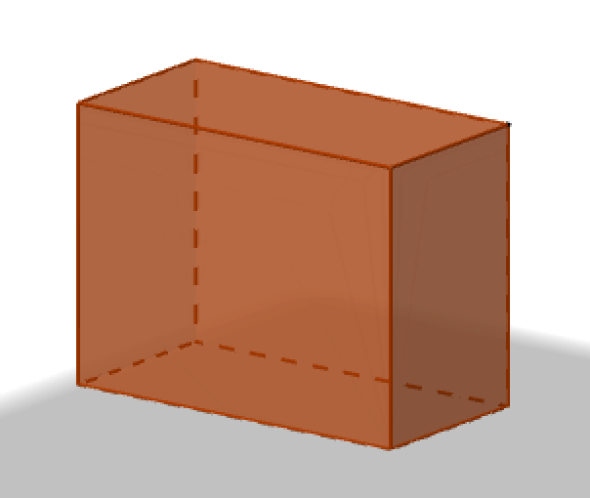
Questions flash 31
Expression numérique pour : Choisir un nombre. Multiplier ce nombre par 4. Ajouter 6. | Combien y a-t-il d’arrêtes dans cette figure :
Quel est le plus grand entier non nul inférieur à 10 et divisible par 3 ? | Complète le tableau de proportionnalité :
7 | 10
17,5
Notes:
Commentaires :

Slide 34
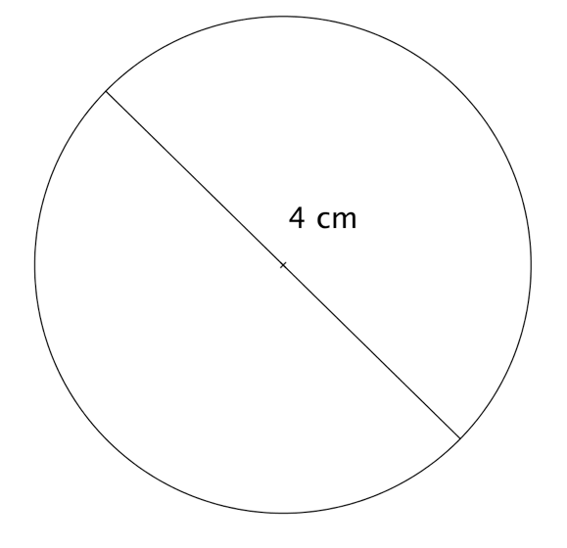
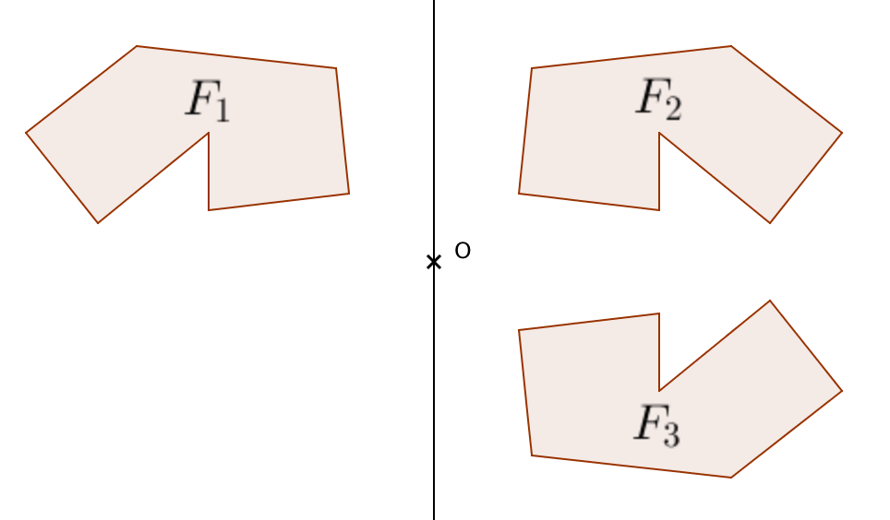
Questions flash 32
Traduis par une expression mathématique : Le quadruple de 35. | Quel calcul poses-tu pour calculer le périmètre de ce cercle ?
Écrire un programme de calcul permettant de calculer (A : 4 – 657) x 5 – 12:6 Avec A étant un nombre choisi. | Symétrie entre F₁ et F₂ ?
Notes:
Commentaires : Parler de la symétrie F2 et F3 qui nécessite un deuxième axe ( deux sym axiales donne une sym centrale)

Slide 35
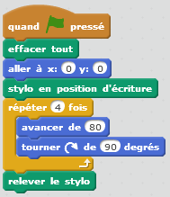

Questions flash 33
Vrai ou faux ? Lorsqu’on multiplie un nombre par un autre, on obtient un nombre plus grand que le nombre de départ. | Que va tracer le lutin ?
2016 ÷ 100 = | Symétrie entre F₁ et F₃ ?
Notes:
Commentaires : la division par 100 revient à multiplier par 0,01 est un bon contre-exemple.

Slide 36
Questions flash 34
Si le point A appartient au cercle de rayon 4 cm, à quelle distance du centre du cercle se situe A ? | Traduis par une expression mathématique : Le produit de 3, de 8 et de 10.
4 + ( 2 – 3 ) x 1 = | Un triangle qui a ses 3 côtés égaux est un triangle ………………………
Notes:
Commentaires :

Slide 37
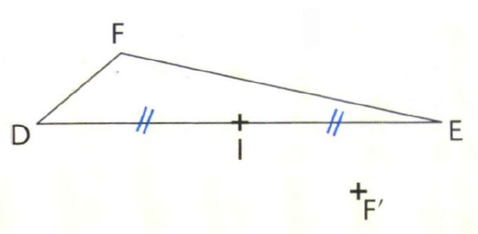
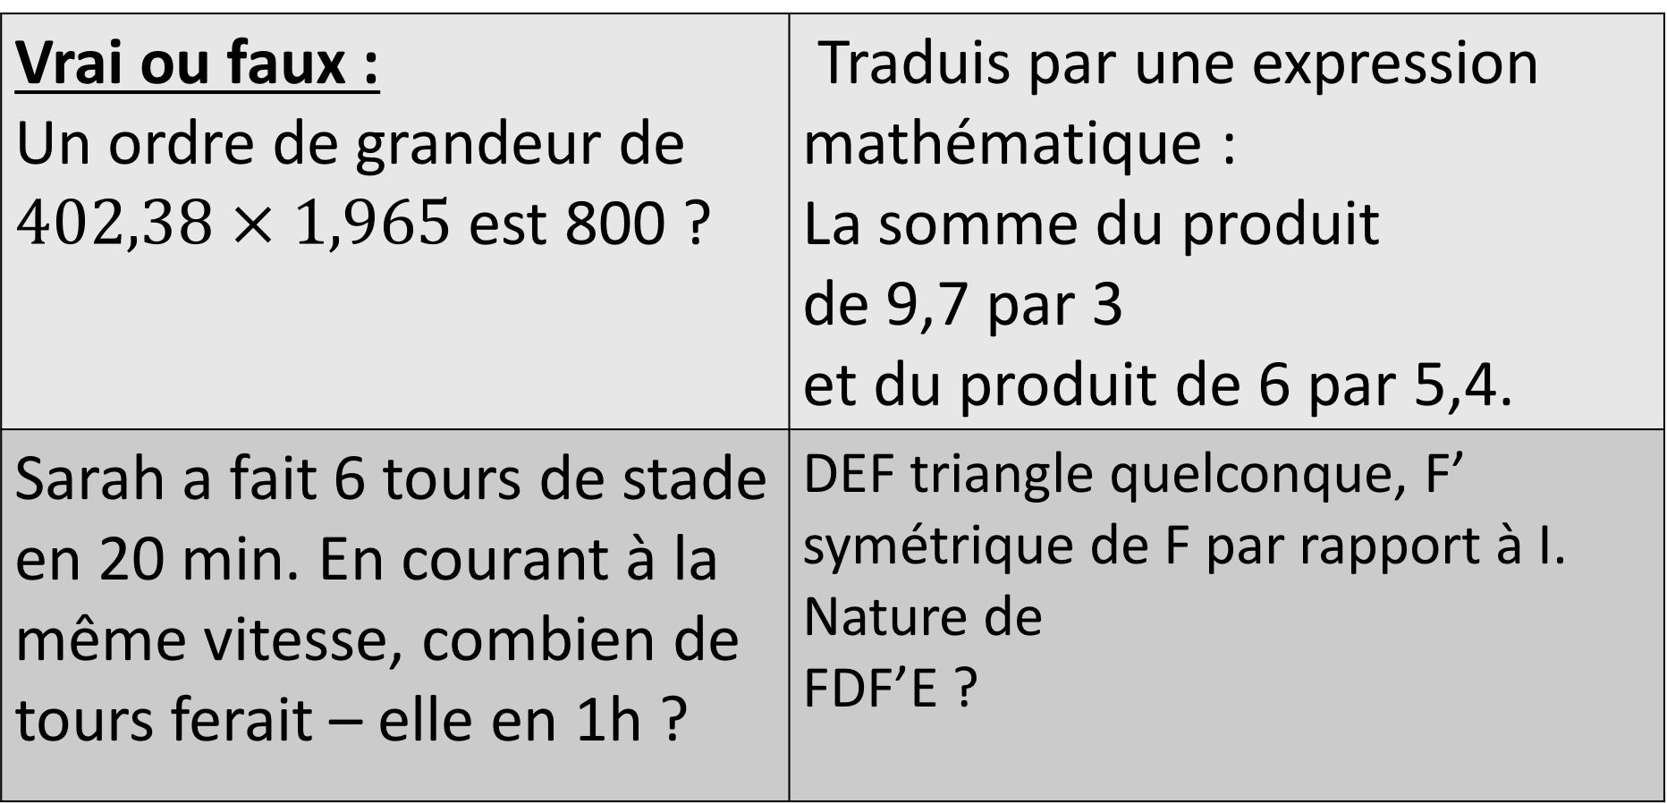
Questions flash 35
 | Traduis par une expression mathématique : La somme du produit de 9,7 par 3 et du produit de 6 par 5,4.
Sarah a fait 6 tours de stade en 20 min. En courant à la même vitesse, combien de tours ferait – elle en 1h ? | DEF triangle quelconque, F’ symétrique de F par rapport à I. Nature de FDF’E ?
Notes:
Commentaires :

Slide 38
Questions flash 36
Quel calcul poses-tu pour calculer l’aire de ce cercle ? | Écrire un programme de calcul permettant de calculer A x 5 – 4 Avec A étant un nombre choisi.
Un triangle qui a 2 côtés égaux est un triangle ……………………… | 11 x 63 =
Notes:
Commentaires : méthode pour x11 ou 10-1

Slide 39
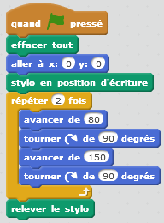
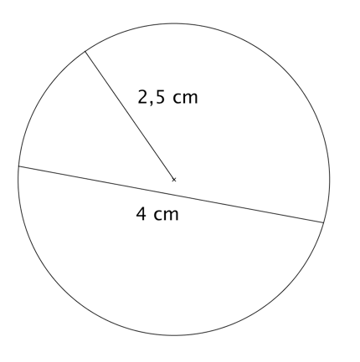

Questions flash 37
Quel calcul poses-tu pour calculer l’aire de ce cercle ? Et son périmètre ? | Que va tracer le lutin ?
9 x 0,1 = | 5 – 4 + 1 – 2 =
Notes:
Commentaires :

Slide 40
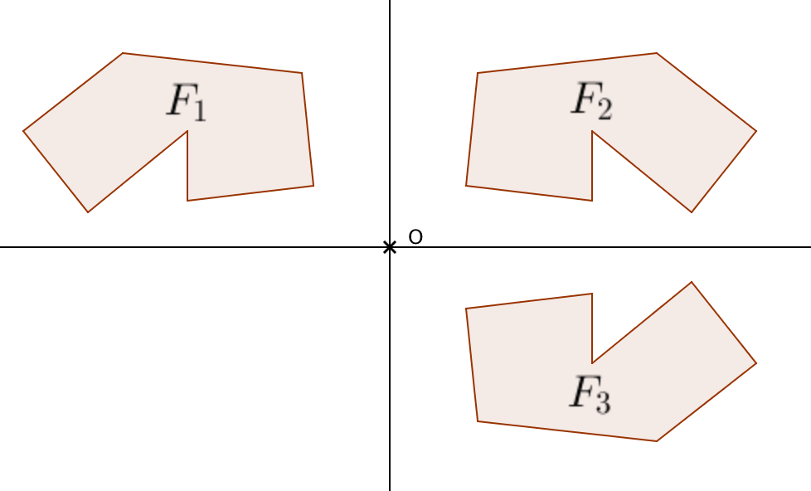
Questions flash 38
8,3 x 79 – 8,3 x 77 = | On sait que AB = RT et que RT = CD. Quelle nouvelle égalité peut-on en déduire ?
Est-ce un tableau de proportionnalité ? | Symétrie entre F₂ et F₃ ?
2 | 60
4 | 120
Notes:
Commentaires :

Slide 41
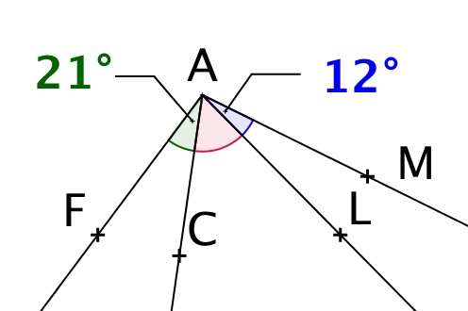
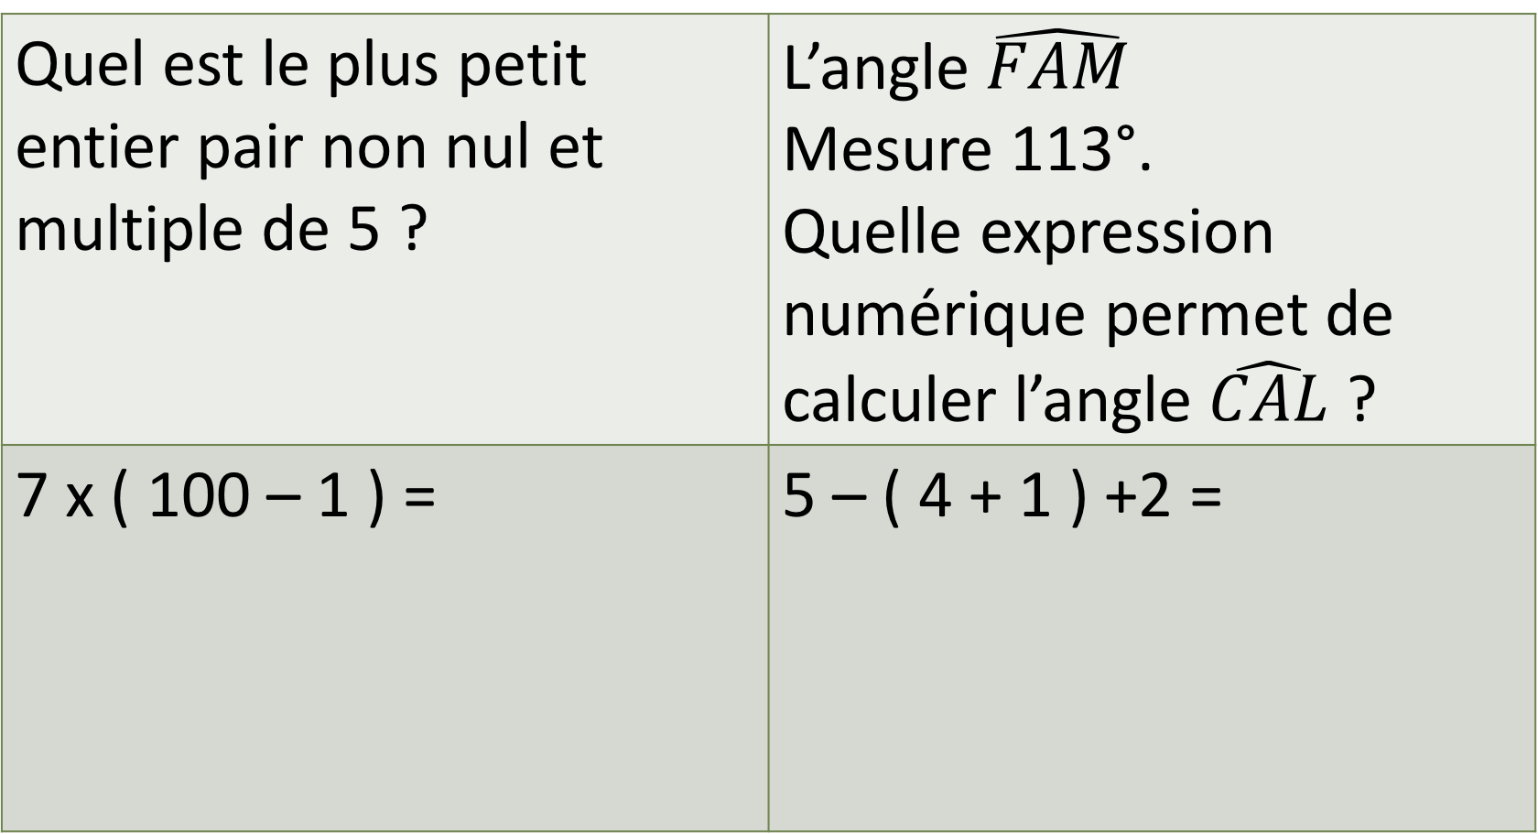
Questions flash 39
Quel est le plus petit entier pair non nul et multiple de 5 ? | L’angle $\hat{FAM}$ Mesure 113°. Quelle expression numérique permet de calculer l’angle $\hat{CAL}$ ?
7 x ( 100 – 1 ) = | 5 – ( 4 + 1 ) +2 =
Notes:
Commentaires :

Slide 42
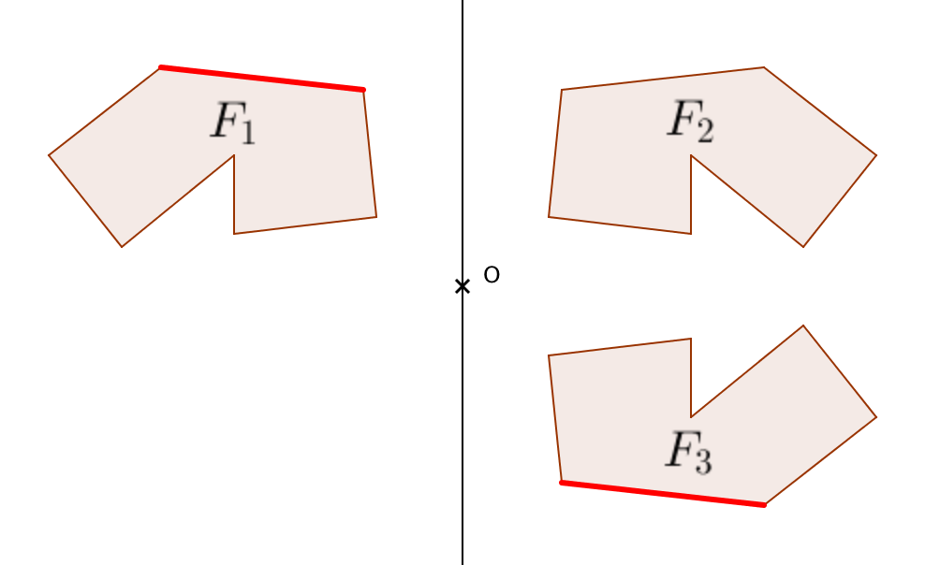
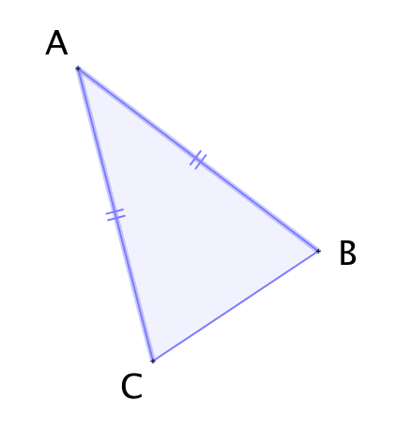
Questions flash 40
Comment sont les segments rouges ? | Quelles égalités sont vraies ? 8,3 x 10 = 80,30 4 min = 0,4 h 0,5 L = 50 cL
Comment s’appelle un tel triangle ? | ( 4 – 2 ) x 6 – 6 = ( 4 – 2 ) x ( 6 – 6 ) =
Notes:
Commentaires :

Slide 43
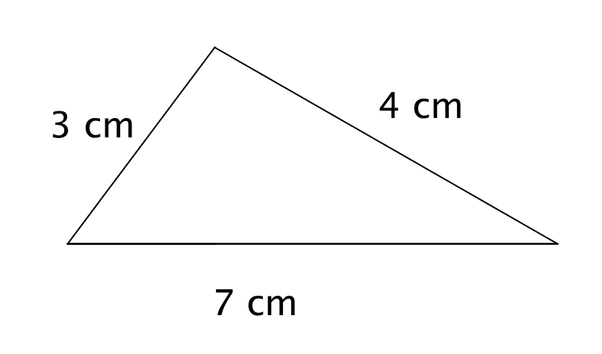
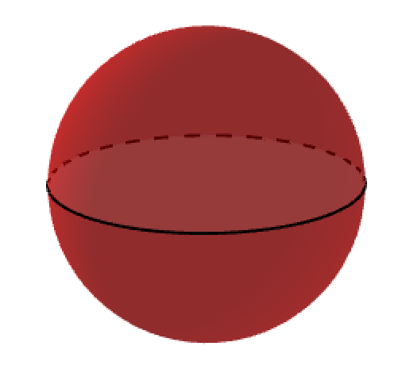
Questions flash 41
Comment est ce triangle ? | Combien y a-t-il d’arrêtes dans cette figure :
5 x ( 1 000 + 2 ) = | 5 + 6 – 5 – 2 + 4 = 5 + 6 – 5 – ( 2 + 4 ) =
Notes:
Commentaires :

Slide 44
Questions flash 42
Quel calcul poses-tu pour calculer l’aire d’un disque de rayon trois centimètres ? | Sarah a fait 24 tours de stade en 1h20min. En courant à la même vitesse, combien de tours ferait – elle en 30min ?
36 x 9 = | (1 000 – 25 ) x 4 =
Notes:
Commentaires : retrouver pour 20 min qu’il y a 6 tours. Puis soustraire ces 20 min à 1h ie 24-6 = 18 tours en 1h. Et enfin la moitié 9 en 30min.

Slide 45
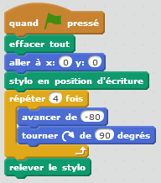


Questions flash 43
Y a-t-il un lien entre les segments verts ? | Que va tracer le lutin ?
6,2 x (3 + 7 ) = | 8,3 x 79 – 8,3 x 77 =
Notes:
Commentaires :

Slide 46

Questions flash 44
Quel point est le symétrique de B par rapport à A ?
Compléter : Le point … est le milieu du segment [BU] | Longueur du symétrique de [TA] par rapport à E ? Et par rapport à B ?
Notes:
Commentaires :

Slide 47




Questions flash 45
9 x 14 =
Que va tracer le lutin ? | 18 – 3 + 7 =
Notes:
Commentaires :

Slide 48


Questions flash 46
Quel est le lien entre les deux segments rouges ? | Combien d’arêtes a ce solide ?
8 x 1 002 = | ( 3 + 15 ) : ( 2 + 7 ) =
Notes:
Commentaires :

Slide 49
Questions flash 47
Symétrique de O par rapport à A ?
E est milieu de [TB]. Compléter : … est le symétrique de … par rapport à B. | Calculer : 6,07 x 29 – 6,07 x 28 =
Notes:
Commentaires :

Slide 50


Questions flash 48
Quelles égalités sont vraies ? 80 – 3 = 7 x 11 62,38 = 6,238 : 10 5 x 0 = 5 | Que va tracer le lutin ?
35 x 2 + 35 x 8 = | ( 100 + 3 ) x 12 =
Notes:
Commentaires :

Slide 51

Questions flash 49
Comment sont les angles bleus ? | Comment s’appelle un tel triangle ?
17 x 999 + 17 x 1 = | Est-ce un tableau de proportionnalité ?
3 | 4
12 | 20
Notes:
Commentaires :

Slide 52

Questions flash 50
Comment est ce triangle ? | Est-ce un tableau de proportionnalité ?
234 x 0,1 = 234 : … = … dixièmes | 45 x 101 =
4 | 12
3 | 9
Notes:
Commentaires :

Slide 53


Questions flash 51
53 x 12 = | Que va tracer le lutin ?
0,4 x 0,2 = | Quel est le triple du double de 100 ?
Notes:
Commentaires :

Slide 54
Questions flash 52
24 x 101 = | Un rôti de 600g coûte 9€. Quel est le prix au kilogramme ?
Notes:
Commentaires :

Slide 55
Questions flash 53
19 – 7 – 2 = | Complète le tableau de proportionnalité :
10 003 x 0,02 =
7 | 0,7
4
Notes:
Commentaires :

Slide 56


Questions flash 54
3 x 2,4 + 7 x 2,4 = | Que va tracer le lutin ?
Notes:
Commentaires :

Slide 57
Questions flash 55
12 : 6 x 2 = | 25 x 105 – 25 x 5 =
Comment appelle-t-on un triangle ayant un angle droit ?
Notes:
Commentaires :

Slide 58
Questions flash 56
2 + 4 x 5 =
53 x 12 =
Notes:
Commentaires :

Slide 59
Questions flash 57
( 12 – 8 ) x 7 = | Complète le tableau de proportionnalité :
0,4 x 0,3 =
3 | 6
4 | 8 | 12
Notes:
Commentaires :

Slide 60


Questions flash 58
99 x 3 = | Que va tracer le lutin ?
1 003 x 8 – 8 x 3 =
Notes:
Commentaires :

Slide 61
Questions flash 59
4 x ( 2,5 + 20 ) =
Notes:
Commentaires :

Slide 62
Questions flash 60
18 x 99
Notes:
Commentaires :

Slide 63
Questions flash 61
11 x 52
Notes:
Commentaires :

Slide 64

Questions flash 62
36 x 9 = | Quelle expression numérique permet de calculer le volume d’une boite cubique obtenue en ôtant un cube d’arête 9cm à un cube d’arête 10cm ?
Notes:
Commentaires :

Slide 65
Questions flash 63
101 x 86 = | 0,5 x 12 =
Notes:
Commentaires :

Slide 66
Questions flash 57
97 x 15 + 3 x 15 = | 0,5 x 0,4 = 0,5 x 0,3 =
Notes:
Commentaires :

Slide 67
Questions flash 50
Notes:
Commentaires :

Slide 68
Questions flash 51
Notes:
Commentaires :

Slide 69
Questions flash 52
Notes:
Commentaires :

Slide 70
Questions flash 53
Notes:
Commentaires :

Slide 71
Questions flash 54
Notes:
Commentaires :

Slide 72
Questions flash 55
Notes:
Commentaires :

Slide 73
Questions flash 57
Notes:
Commentaires :

Slide 74

Idées
ÉNIGME !
réflexe :Aires, volumes, périmètres astucieux
MM p376 grandeurs
Ordre de grandeurs
Calculs astucieux
comparaison de nombre
Priorités opératoires
Développer et réduire
Critère de divisibilité
Boites à idées + reprendre des choses déjà demandées
Maths élém CM2 représentation des fractions usuelles.
Questionnaire Kza
Livre APMEP.
Problème CM2
Notes:
Commentaires :

Slide 75

Idées
Notes:
Commentaires :

Slide 76
MM p376 grandeurs
Multiplication par 9, 99, etc
Multiplication astucieuse Delta p 50
Périmètre d’un cercle
Peux-tu trouver un nombre tel que la somme de ce nombre et du produit de 7 par 15 est égale à 200 ?
Peux-tu trouver un nombre tel que le produit de ce nombre par 25 est égal au double de 50 ?
Division et multiplication par 10, 100, etc…
Ordre de grandeur p 53 delta
Critère de divisibilité par 2 ;5 ; 10 ; 3 ; 9 ; p 57 delta ( et suivantes)
Ppté triangle équilatéral, isocèle, rectangle
Symétrie
Changement d’unité d’aire
Différencier aire et volume
Comparer géométriquement des aires
- Reconnaître un parallélépipède rectangle de dimensions données à partir
- du dessin d’un de ses patrons,
- d’un dessin le représentant en perspective cavalière.
- Reconnaître dans une représentation en perspective cavalière du parallélépipède rectangle les arêtes de même longueur, les angles droits, les arêtes, les faces parallèles ou perpendiculaires.
Déterminer le volume d’un parallélépipède rectangle en se rapportant à un dénombrement d’unités,* en utilisant une formule.
- Connaître et utiliser les unités de volume et les relier aux unités de contenance.
- Savoir que 1 L = 1 dm3.
1 tonne =
Explications
234 x 0,1 = 243 / 10 = 234 dixièmes.
Laisser les élèves choisir la forme de la réponse (décimale ou fraction ) pour les questions type 0,2 x … = 1.
Utiliser Géogébra si possible en live
Ajouter des questions de cours !
Géométrie mentale matou matheux
Notes:
Commentaires :

